Slide 1

문제야 문제!!
블록체인 기반 양자택일 퀴즈 앱

Slide 2
왜 만들었을까?

Slide 3
쉽게 이용할 수 있는 블록체인 앱을 만들자!

Slide 4
재미있는 블록체인 앱을 만들자!

Slide 5
계속 찾게되는 블록체인 앱을 만들자!

Slide 6
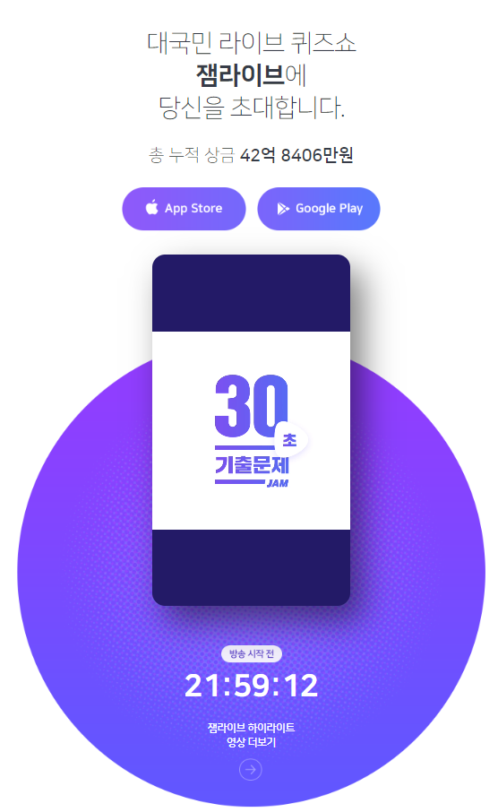
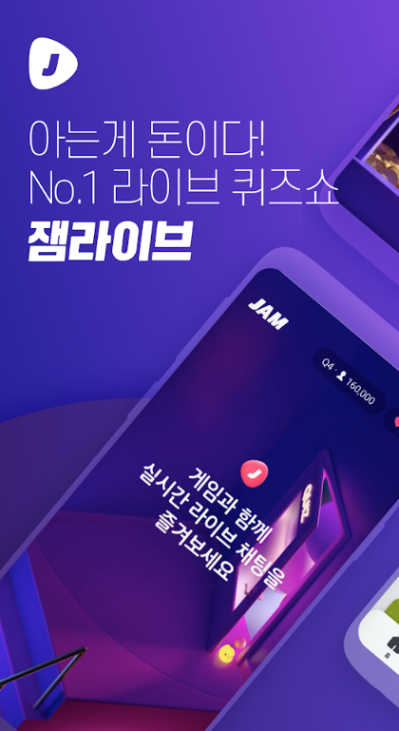
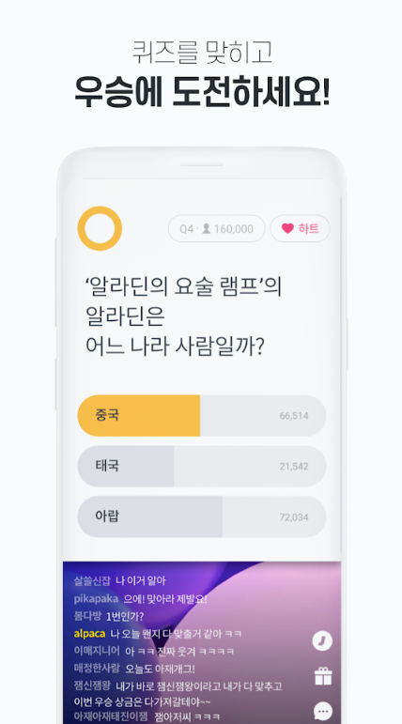
돈 버는 퀴즈쇼 ?? 잼라이브

Slide 7
정보를 다 알아야하는 퀴즈쇼…

Slide 8
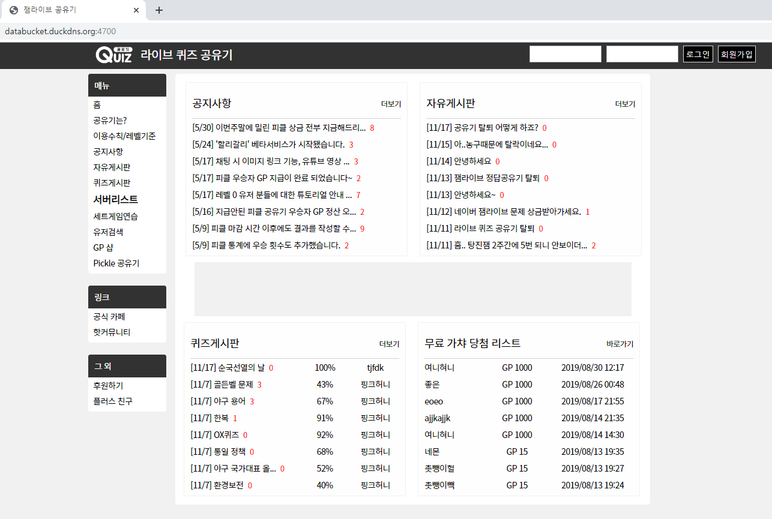
정답 공유 사이트의 등장

Slide 9
사람들끼리 공유하면서 퀴즈쇼의 의미가 사라졌다.

Slide 10
문제야.. 문제..

Slide 11
근데… 재미로 프로젝트를 진행하는게 의미가 있을까? 좀 더 의미 있는 프로젝트를 생각해볼까…

Slide 12
지금 가장 문제가 되는 연예계를 대상으로 좋은 해결 방안이 될 수 있진 않을까?

Slide 13
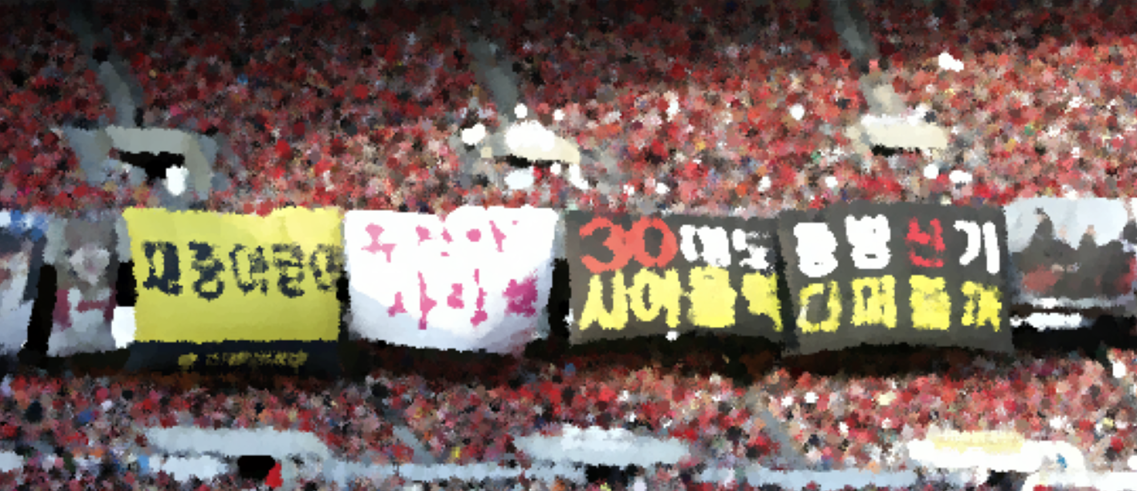
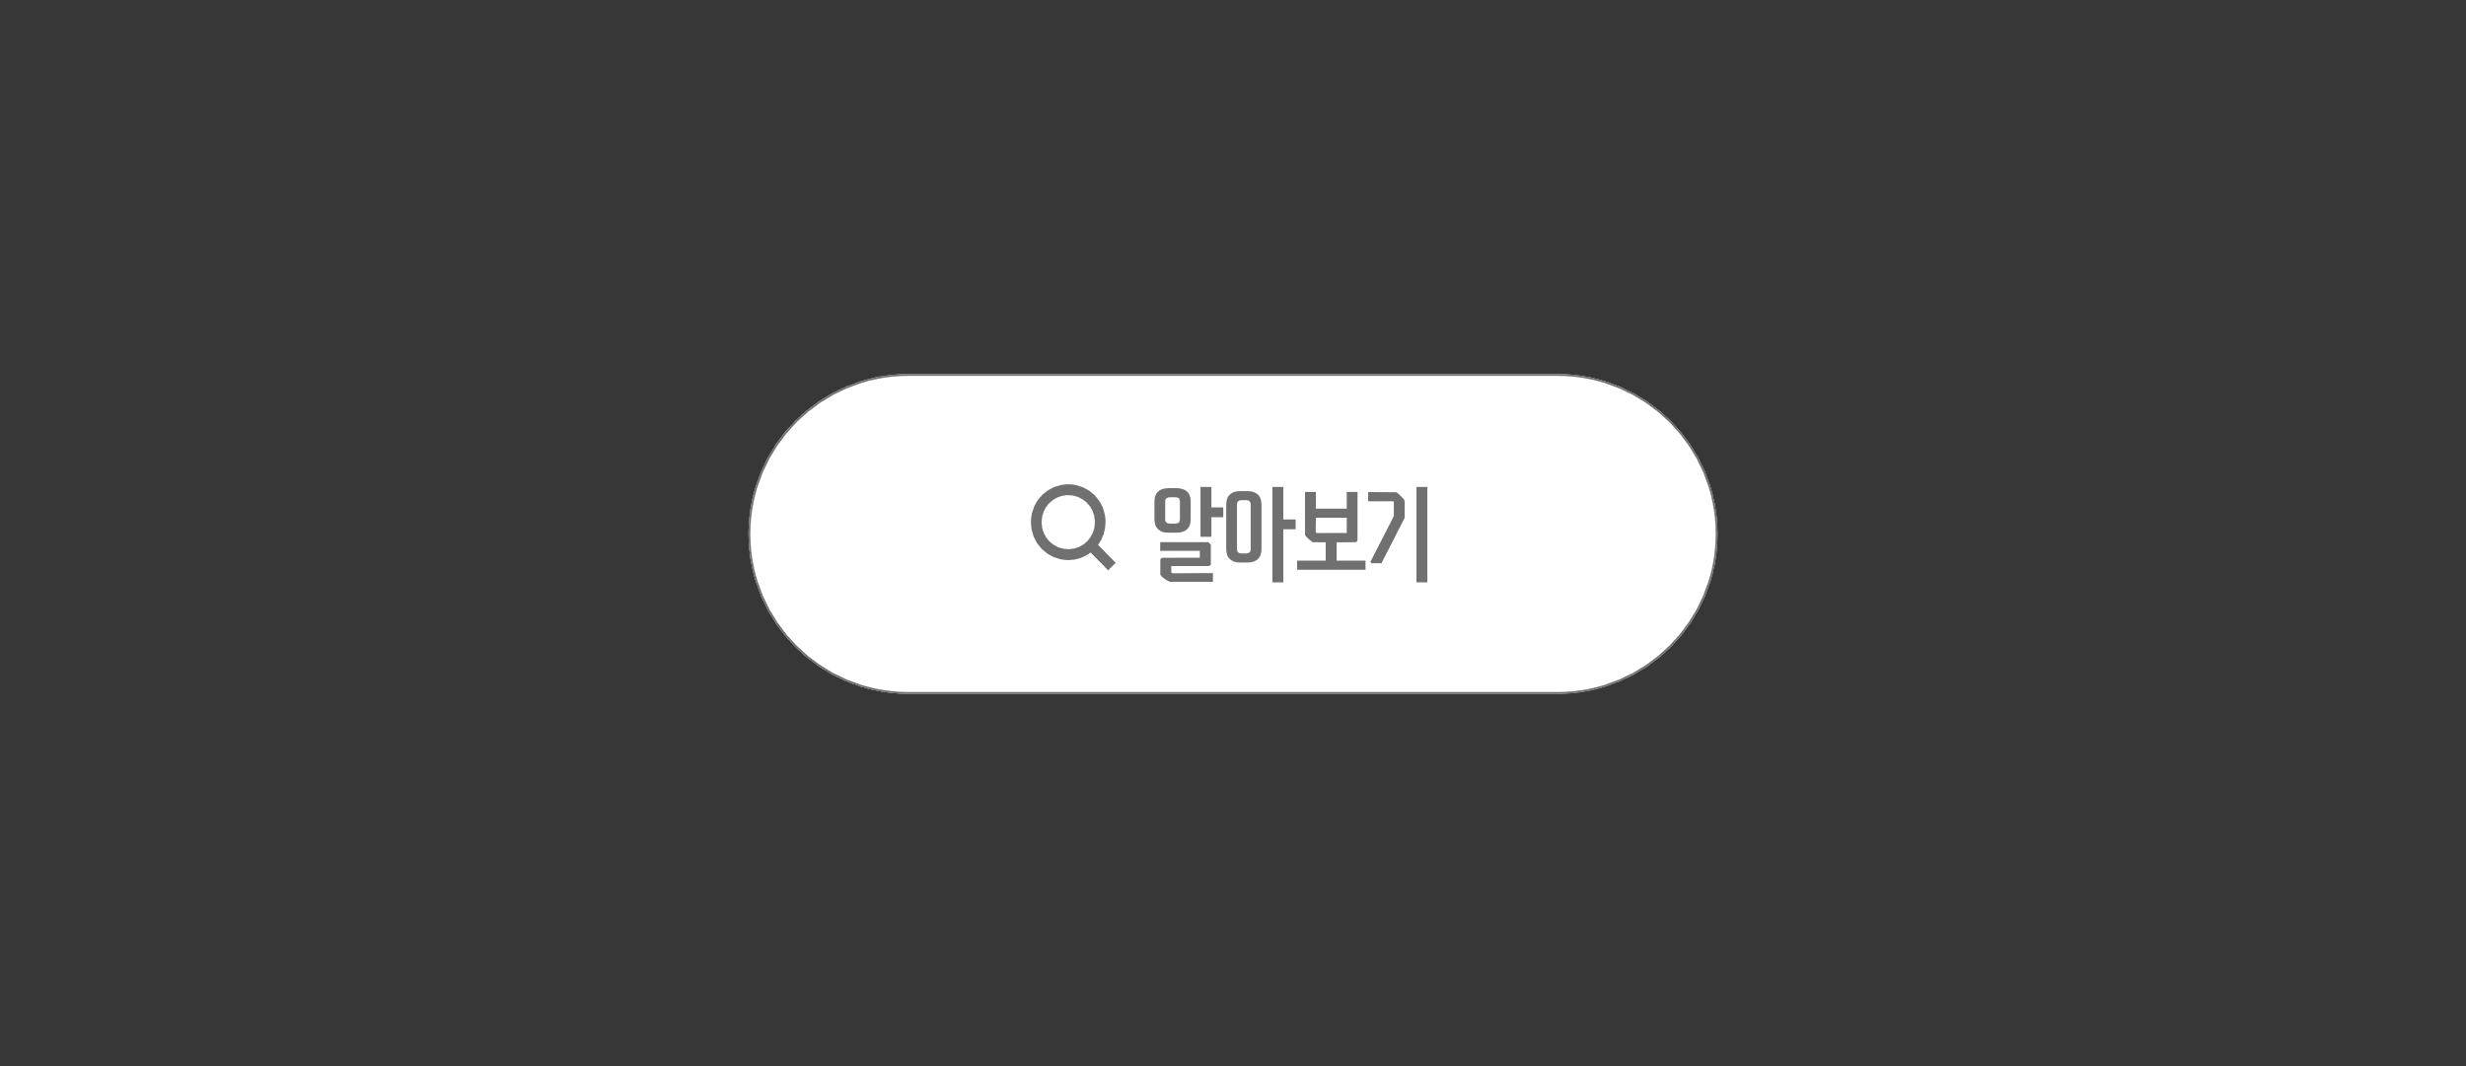
팬클럽의 역사

Slide 14
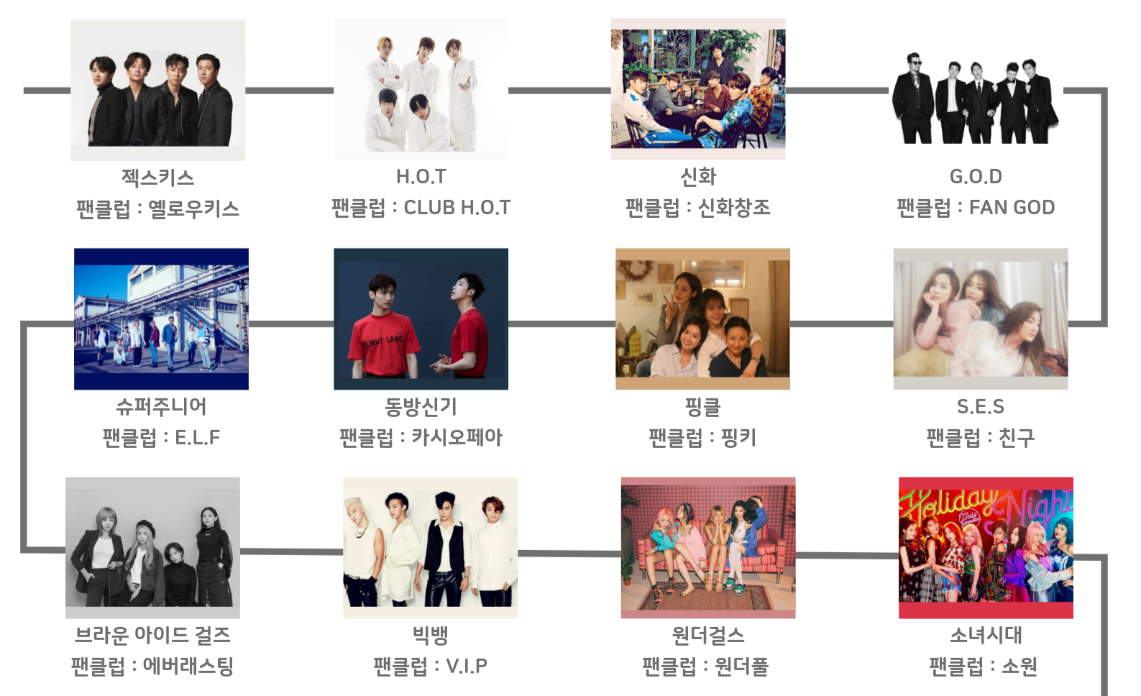

Slide 15
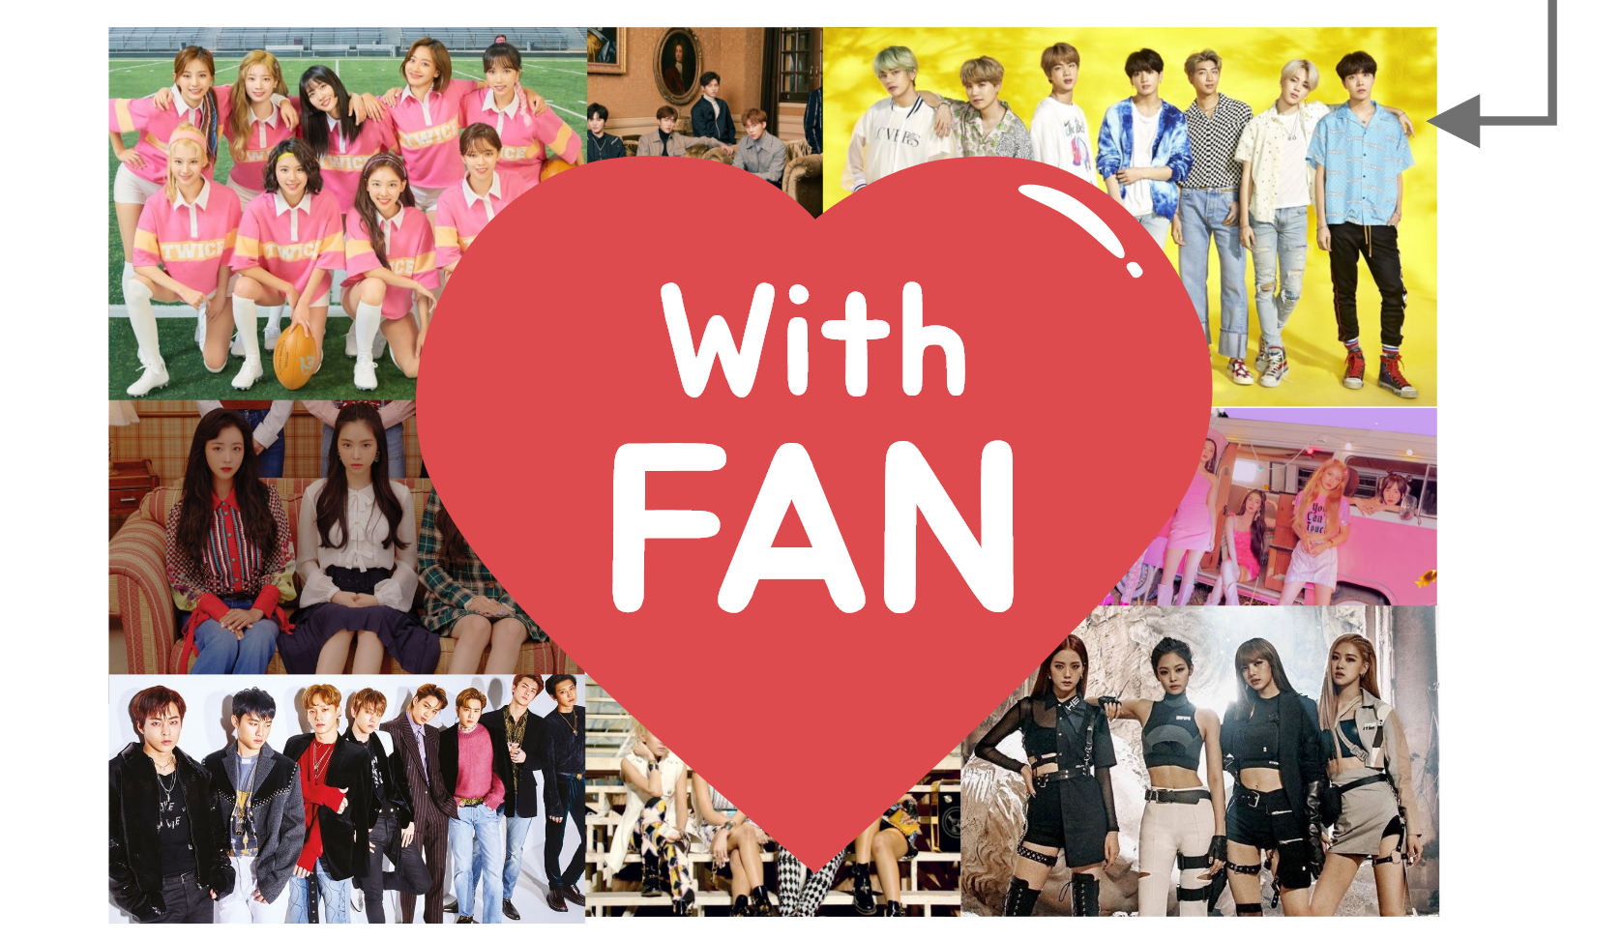

Slide 16
팬들의 문화 잘 지켜지고 있을까?

Slide 17
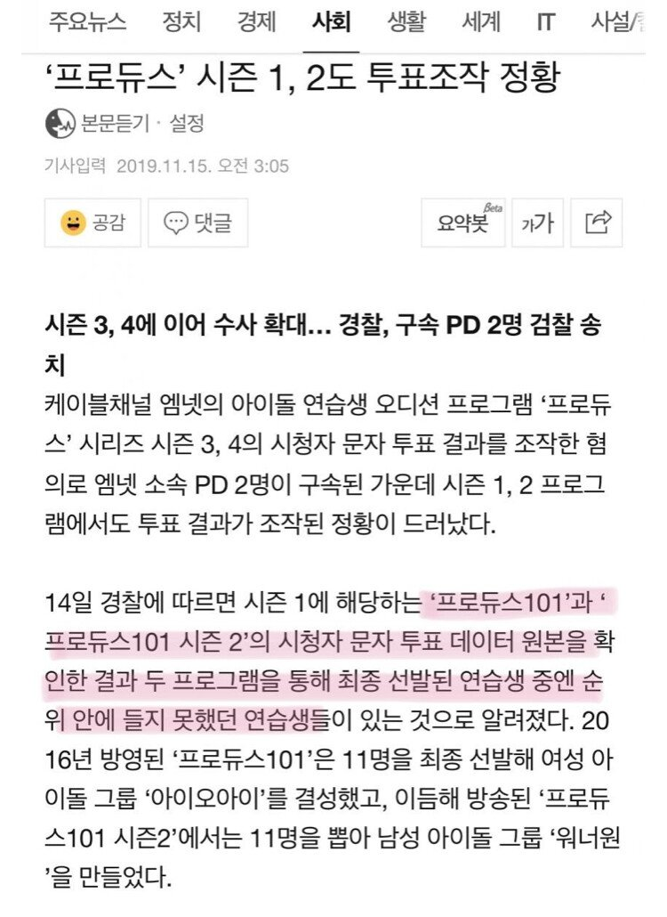
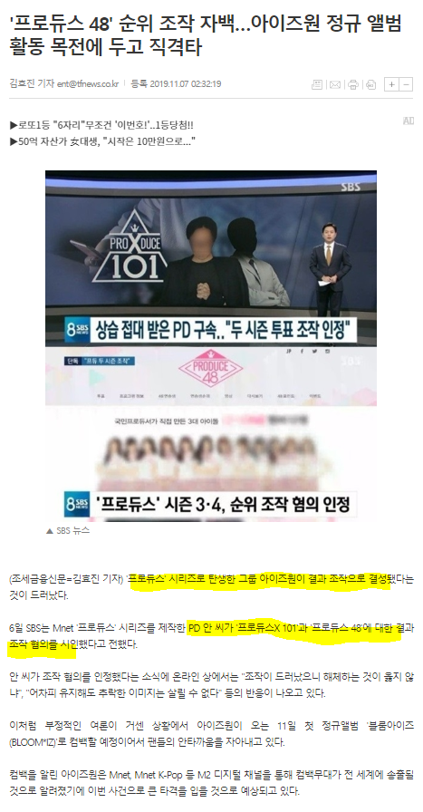
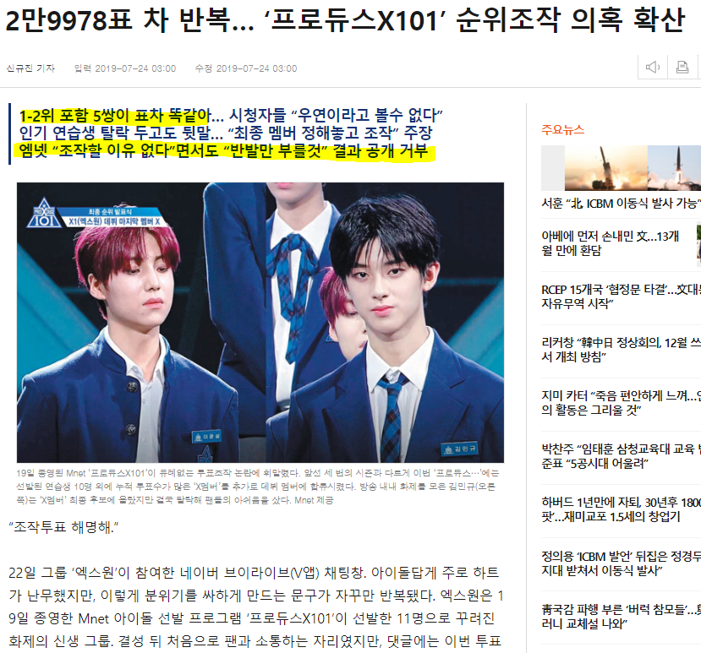
100% 국민에 의한 투표, 국민프로듀서?

Slide 18
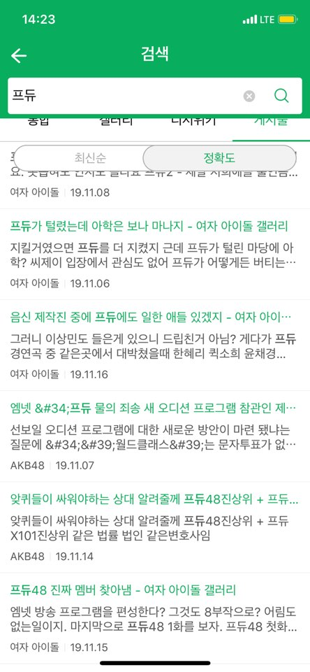
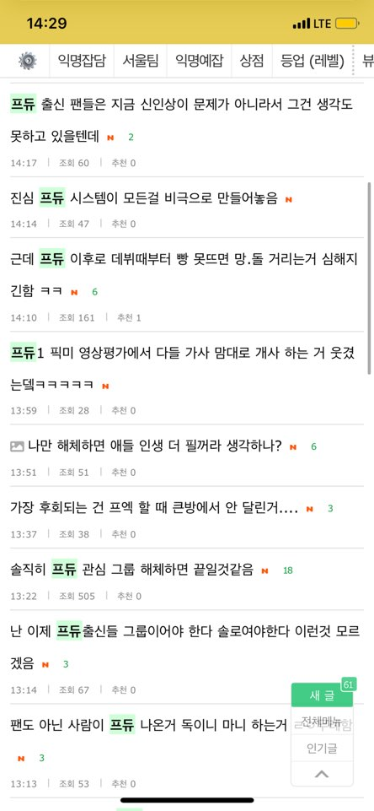
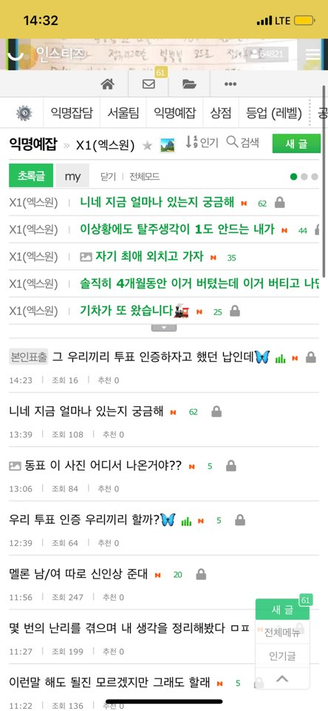
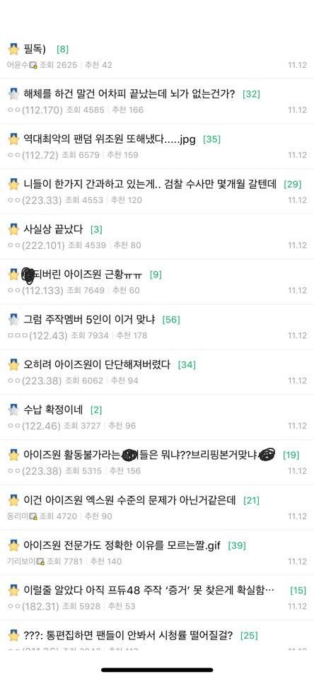
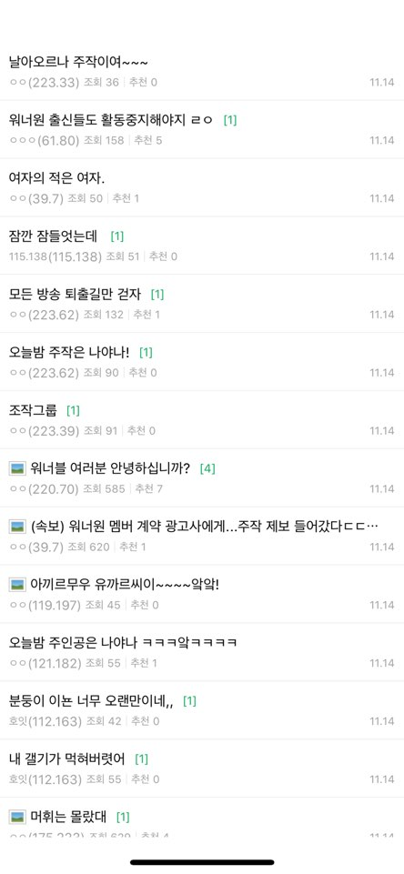
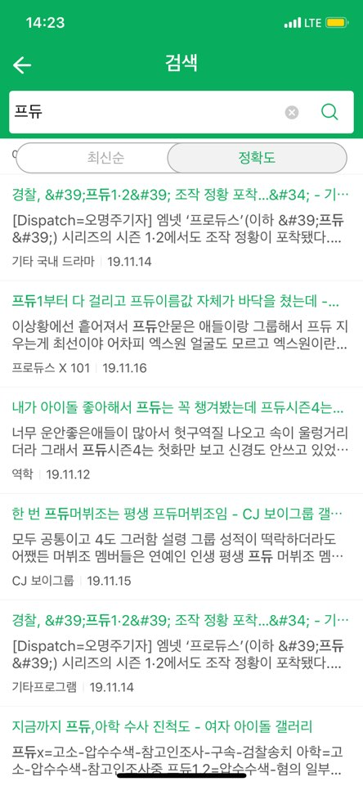
투표에 대한 신뢰도 하락, 팬들간의 내부 분열

Slide 19
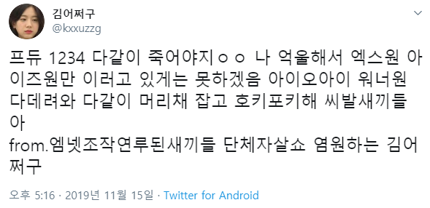
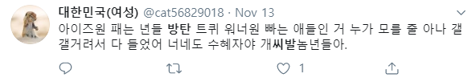
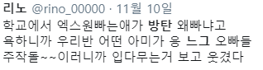
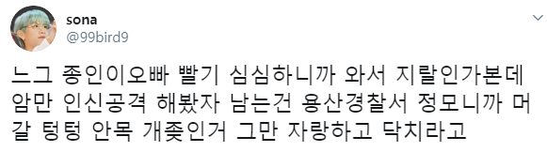
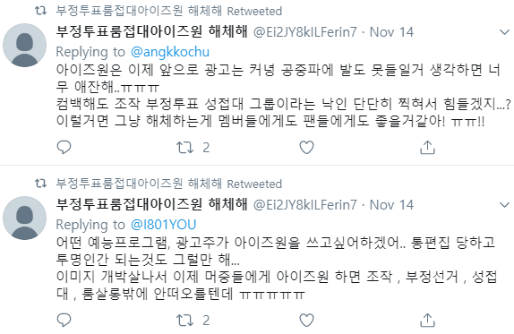
서로 물고 뜯는 팬 문화?

Slide 20
팬심(Fan-心) 악이용
투표에 대한 불신 그리고 그로부터 빚어진 팬덤 간의 싸움, 다른 연예인에게 쏟아지는 조롱과 비난...

Slide 21
이게 팬들을 위한건가?

Slide 22
이대로 K-POP 괜찮을까?

Slide 23
지나친 경쟁때문에 서로에게 아픔을 남기는 것 아닐까?

Slide 24
이대로는 안되겠다. 팬을 위한 앱을 만들어야지 깨끗한 투표결과를 보여주자 팬에게 혜택이 돌아가게 만들자

Slide 25
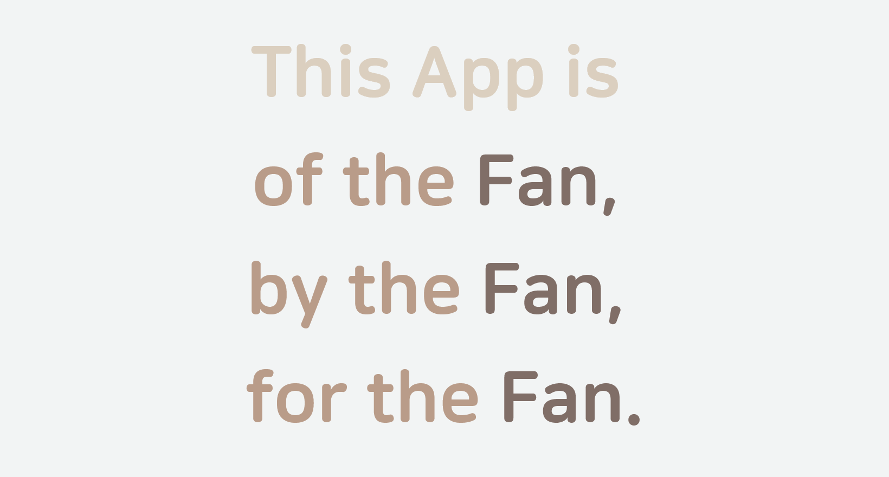

Slide 26
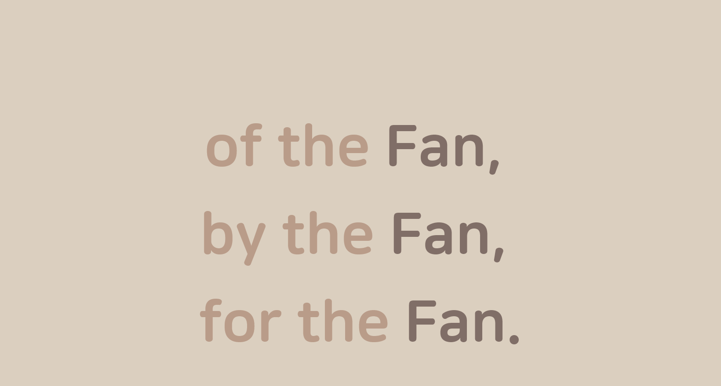

Slide 27
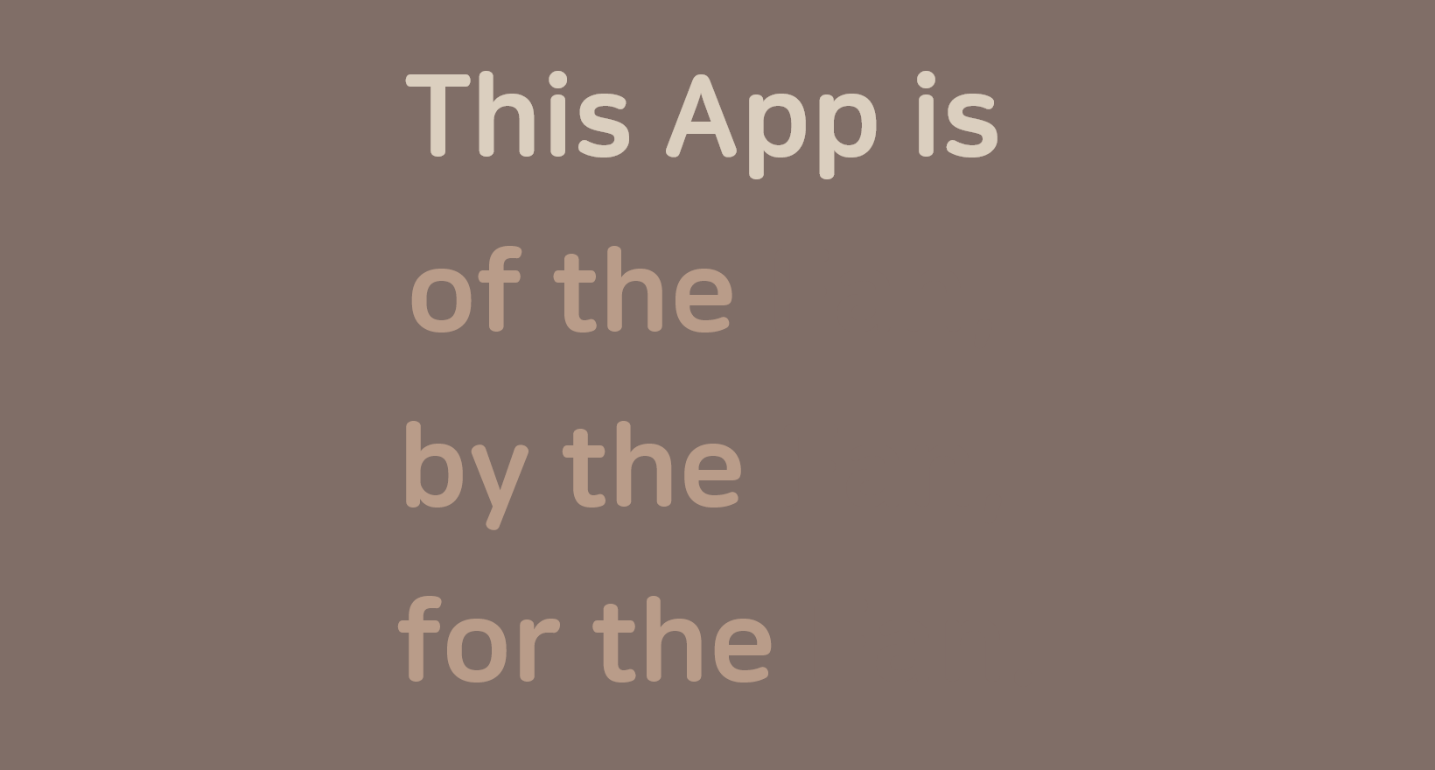

Slide 28


Slide 29
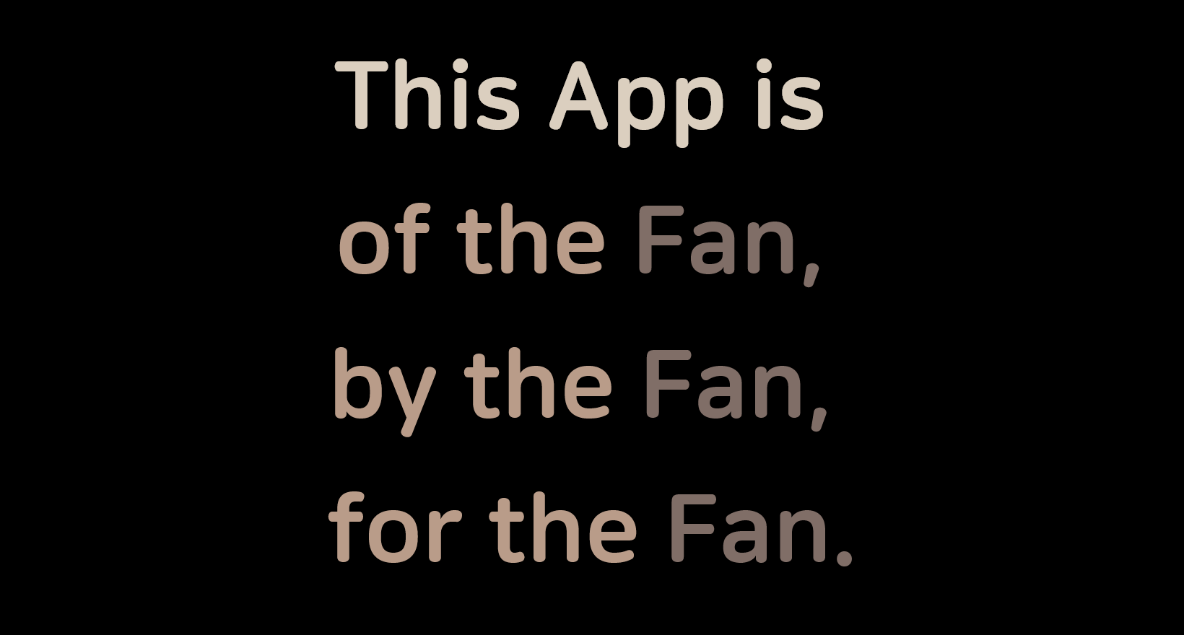

Slide 30
프로젝트 목표

Slide 31

프로젝트 목표

Slide 32
무엇으로 만들었나?

Slide 33



무엇으로 만들었나?
구성환경
기능
회원가입/로그인, 투표 목록, 투표 결과 목록, 투표 결과 상세 조회, 투표 제안, 투표 제안 목록, 마이 페이지
투표 제안 게시판 기능
회원가입/로그인, 퀴즈 생성, 퀴즈 전체 조회, 퀴즈 상세 조회, 퀴즈 이력 조회, 퀴즈 상태 변경

Slide 34
주요 기능 리스트/플로우

Slide 35
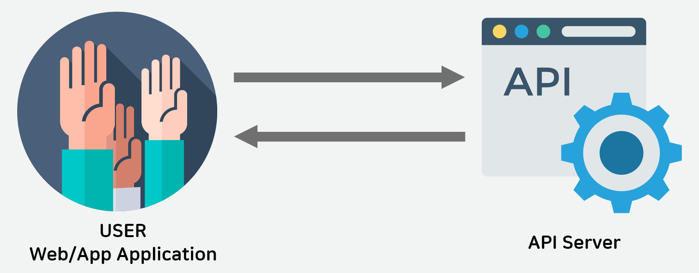
주요 기능 리스트/플로우
사용자 기능 리스트 ( 사용자 <-> API )
- 회원가입 / 로그인 요청, 투표 목록 조회 요청 / 상세 조회 요청 / 투표 수행 요청, 투표 결과 목록 조회 요청 / 상세 결과 조회 요청, 마이페이지 데이터 요청

Slide 36
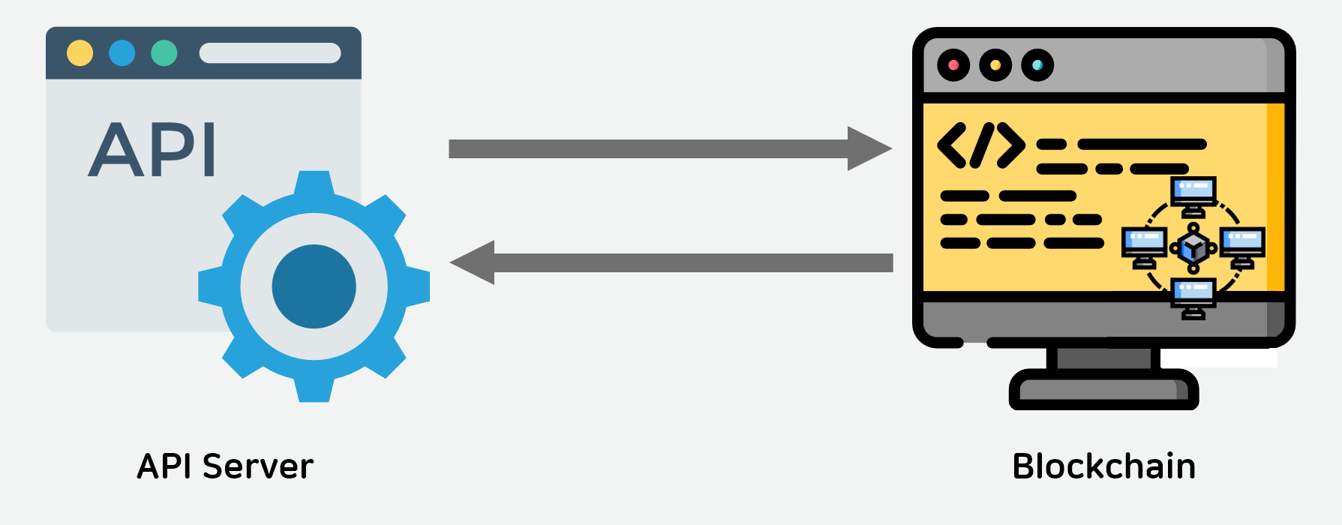
주요 기능 리스트/플로우
REST API 리스트 ( API <-> 블록체인 )
- 회원가입 / 로그인 승인, 투표 목록 데이터 전송 / 상세 데이터 전송 / 투표 수행 결과 전송 투표 결과 목록 전송 / 상세 결과 데이터 전송, 마이페이지 데이터 전송

Slide 37
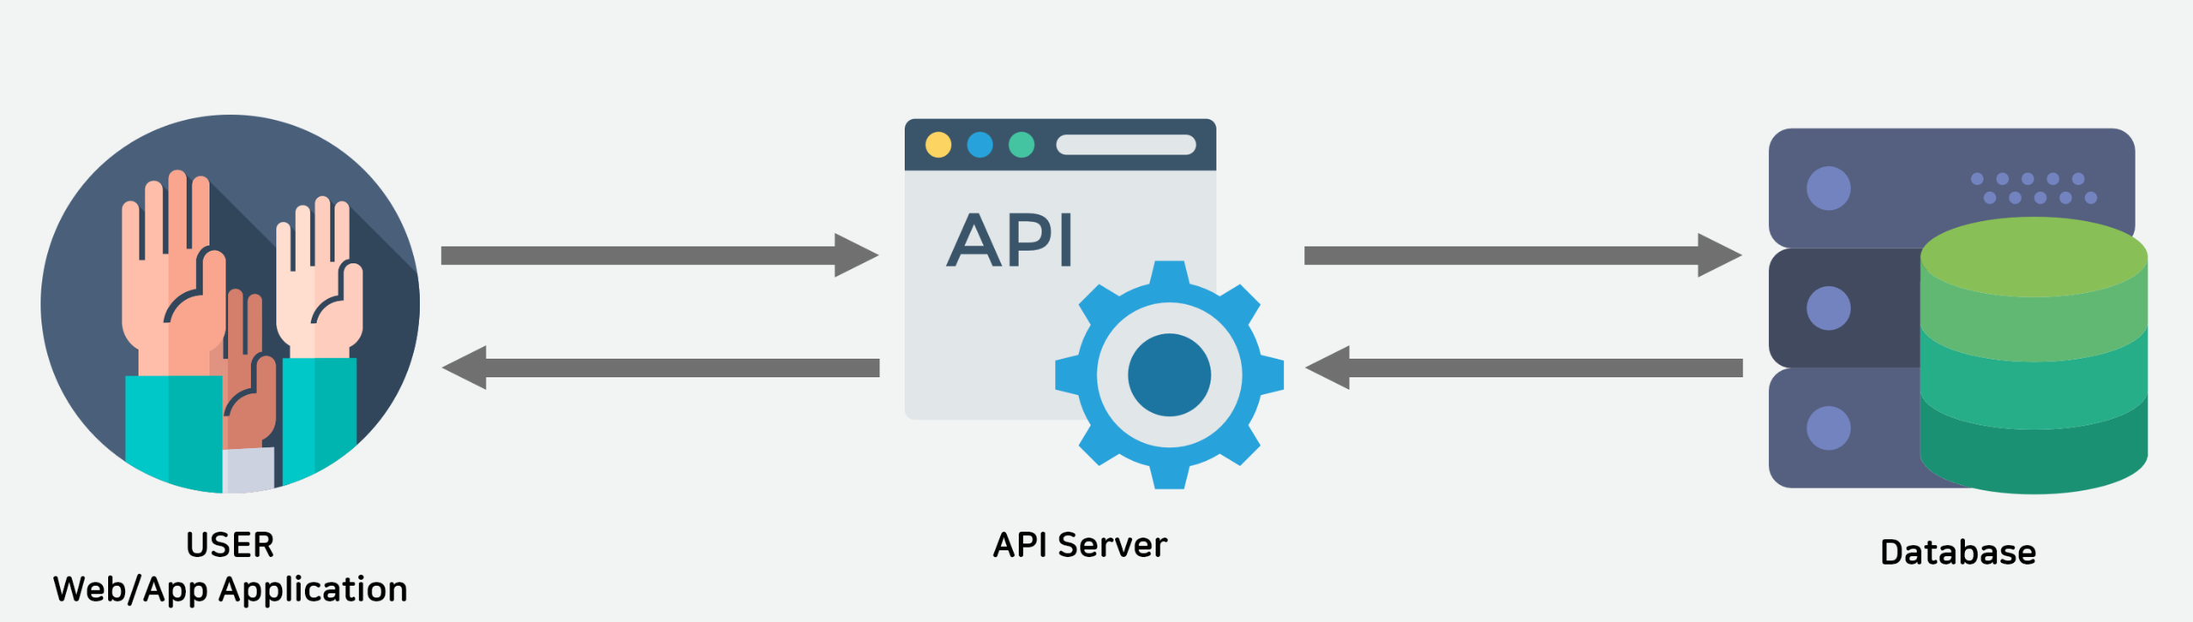
주요 기능 리스트/플로우
사용자 기능 리스트 ( 사용자 <-> API <-> DB )
- 투표 제안 리스트 조회, 투표 제안 리스트 추천, 투표 제안 생성

Slide 38
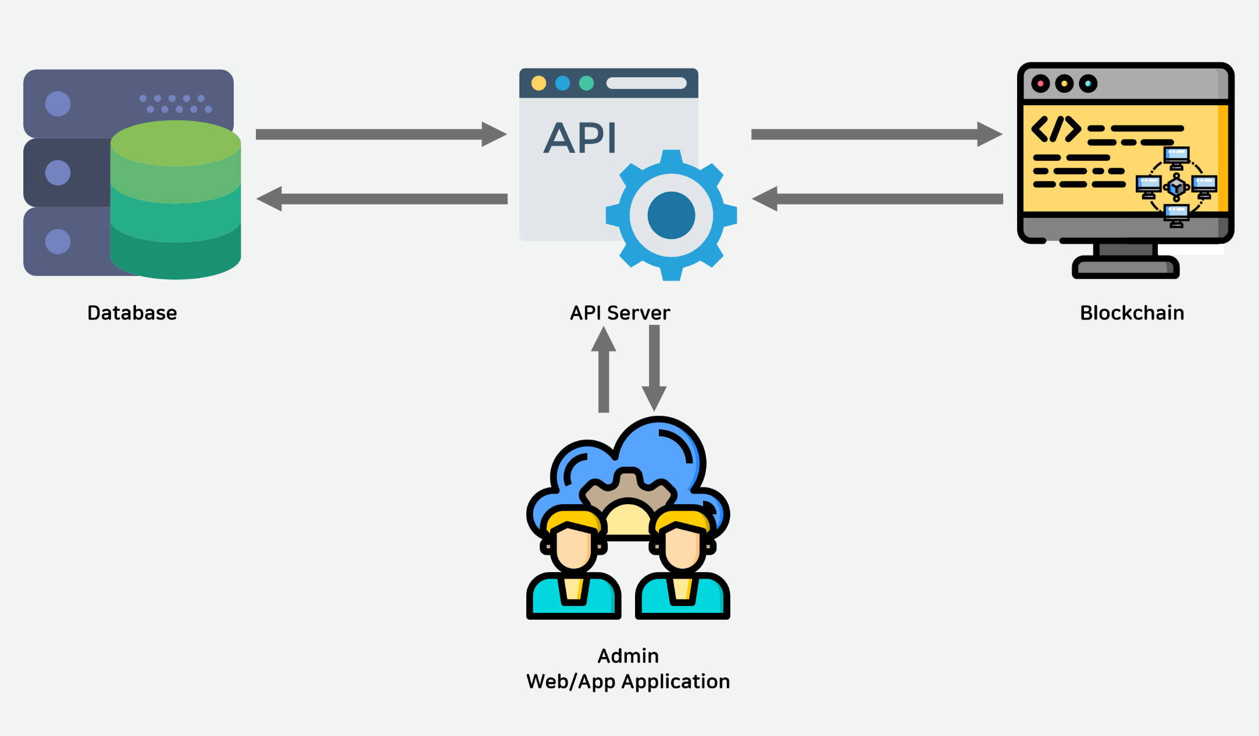
주요 기능 리스트/플로우
관리자[선별된 노드] 기능 리스트
( 관리자 <-> API <-> DB )
- 투표 제안 리스트 조회
( 관리자 <-> API <-> Blockchain )
- 투표 등록

Slide 39
UI / UX 디자인

Slide 40


Slide 41

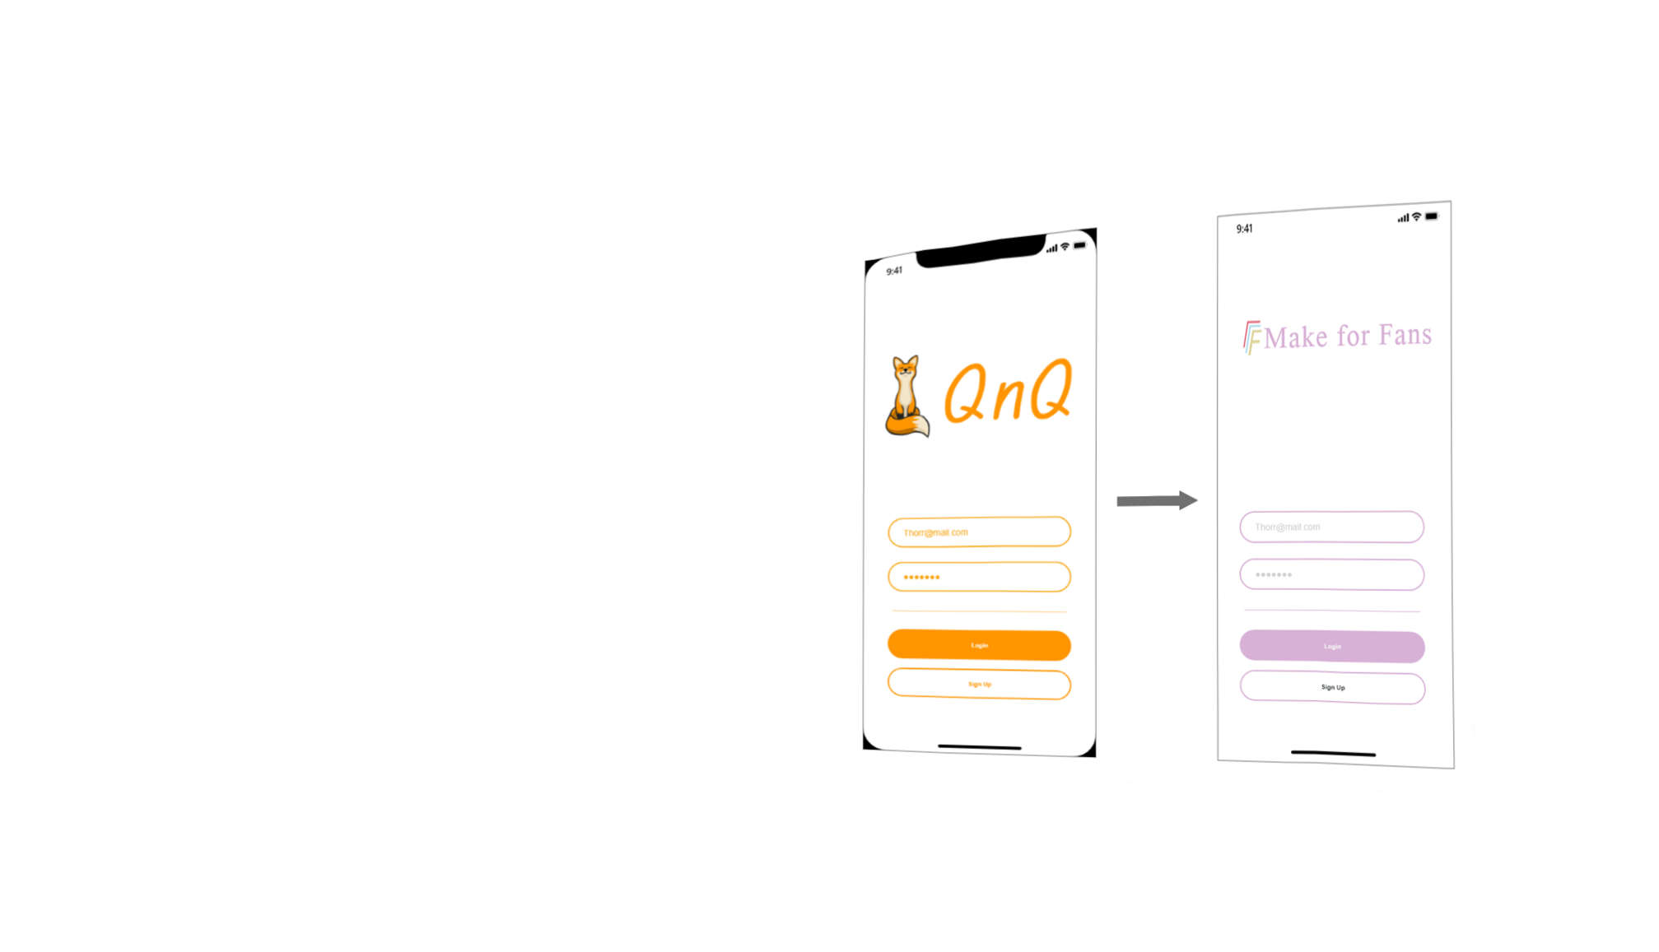
홈 화면

Slide 42
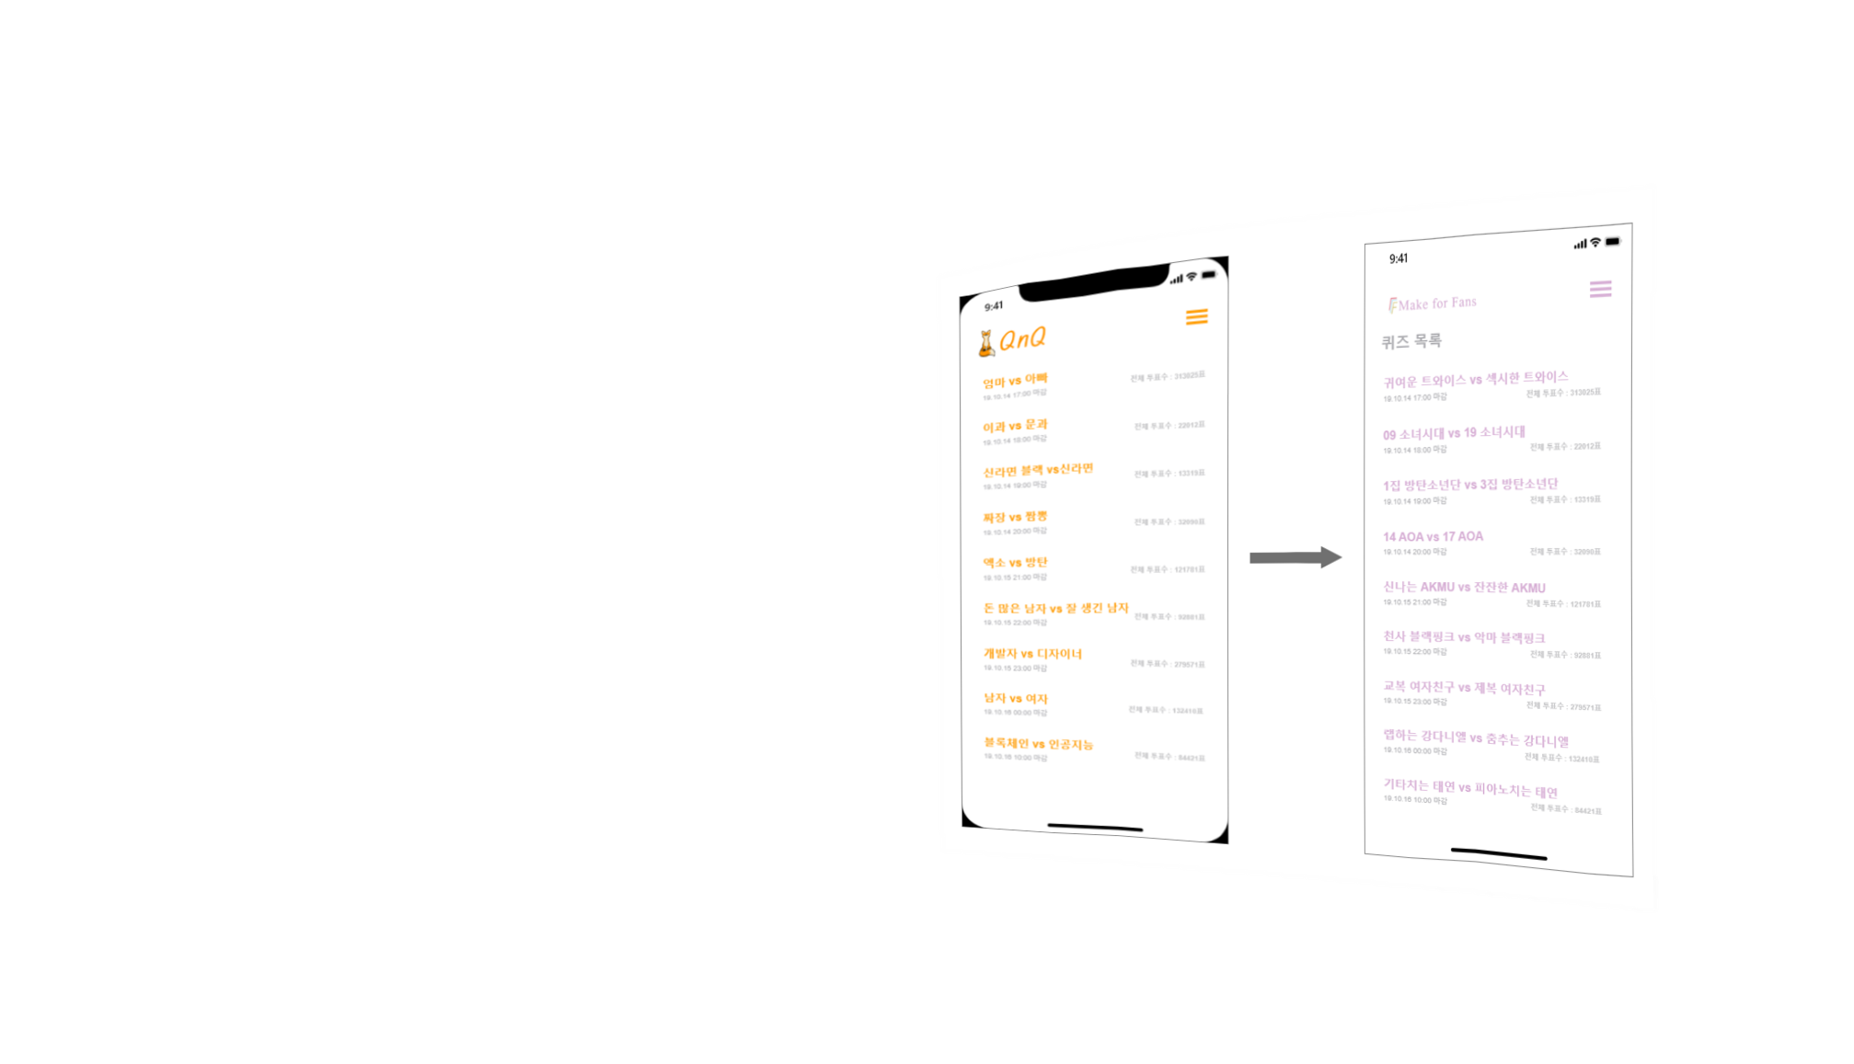

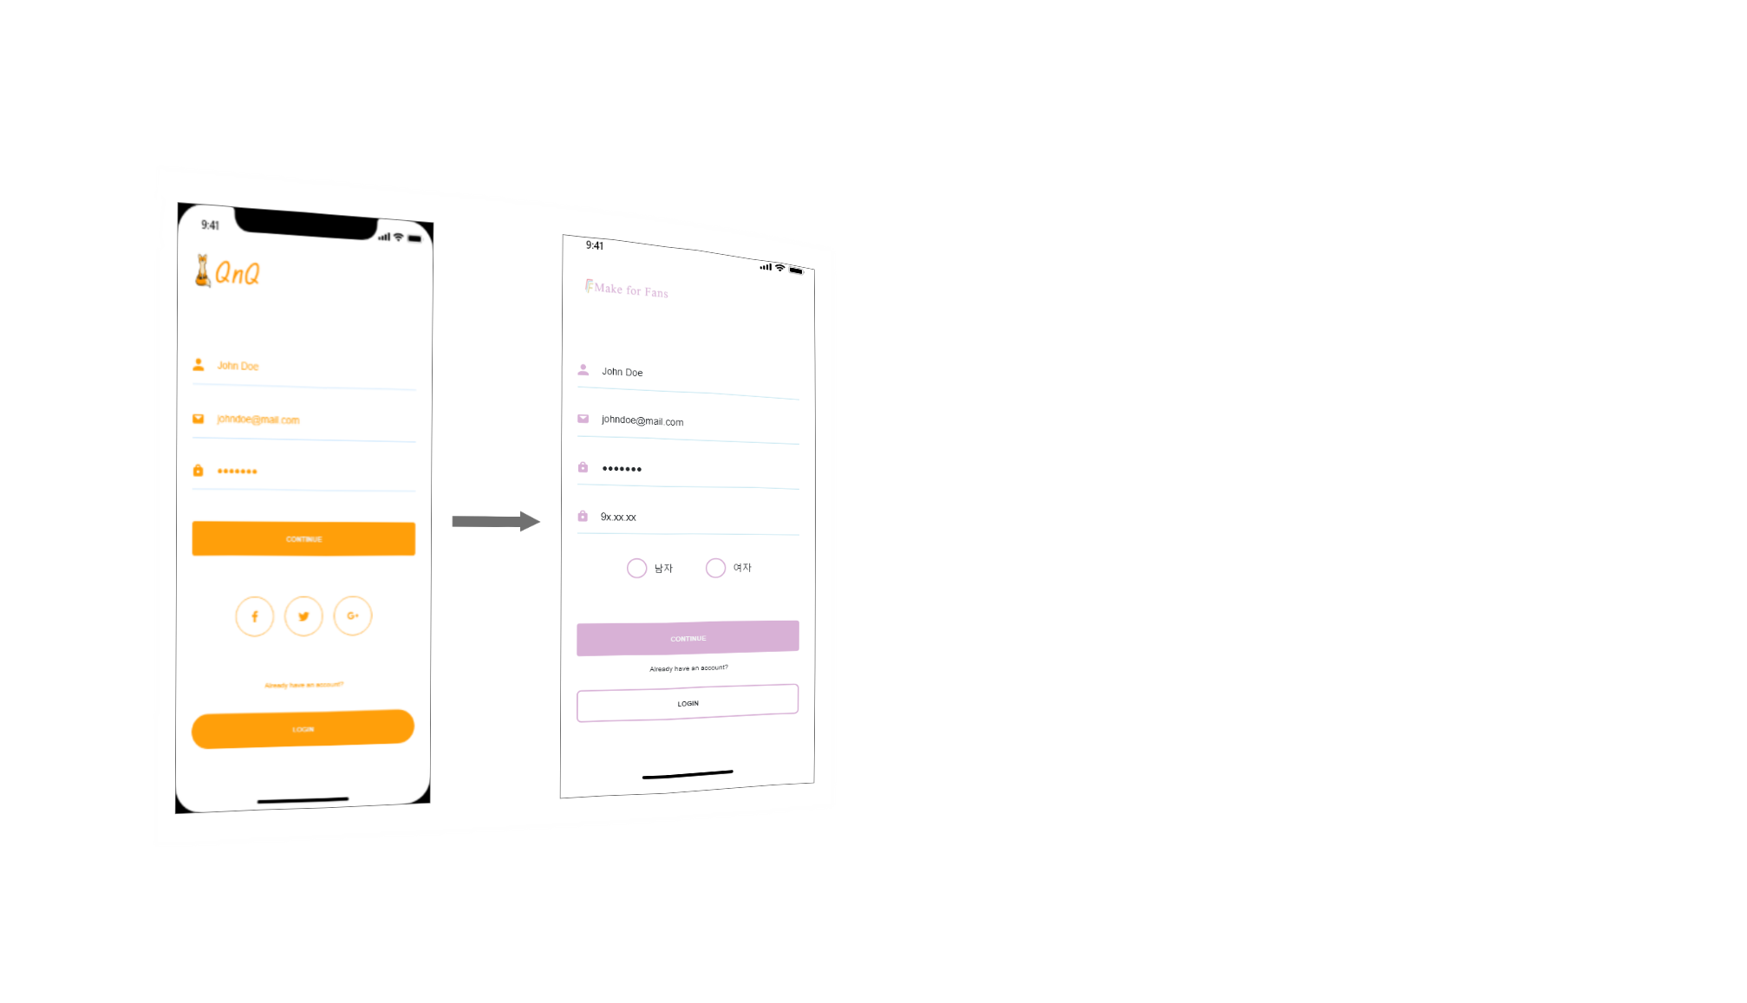
회원가입 화면
투표 목록 화면

Slide 43
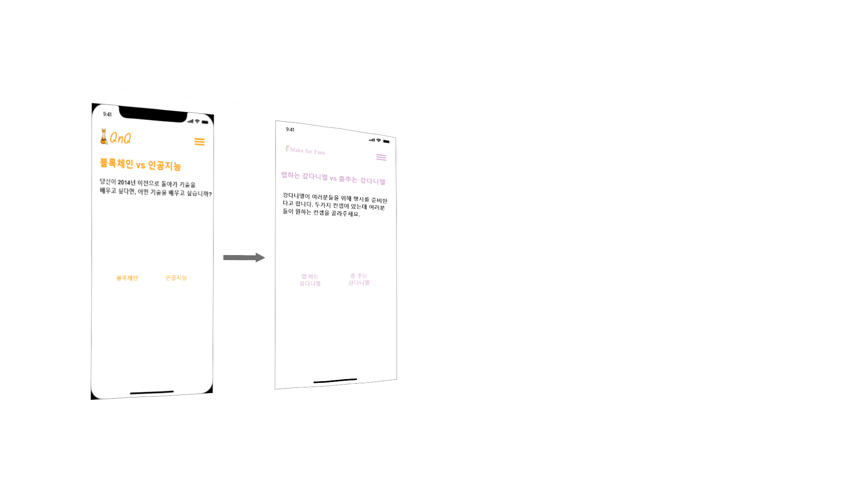
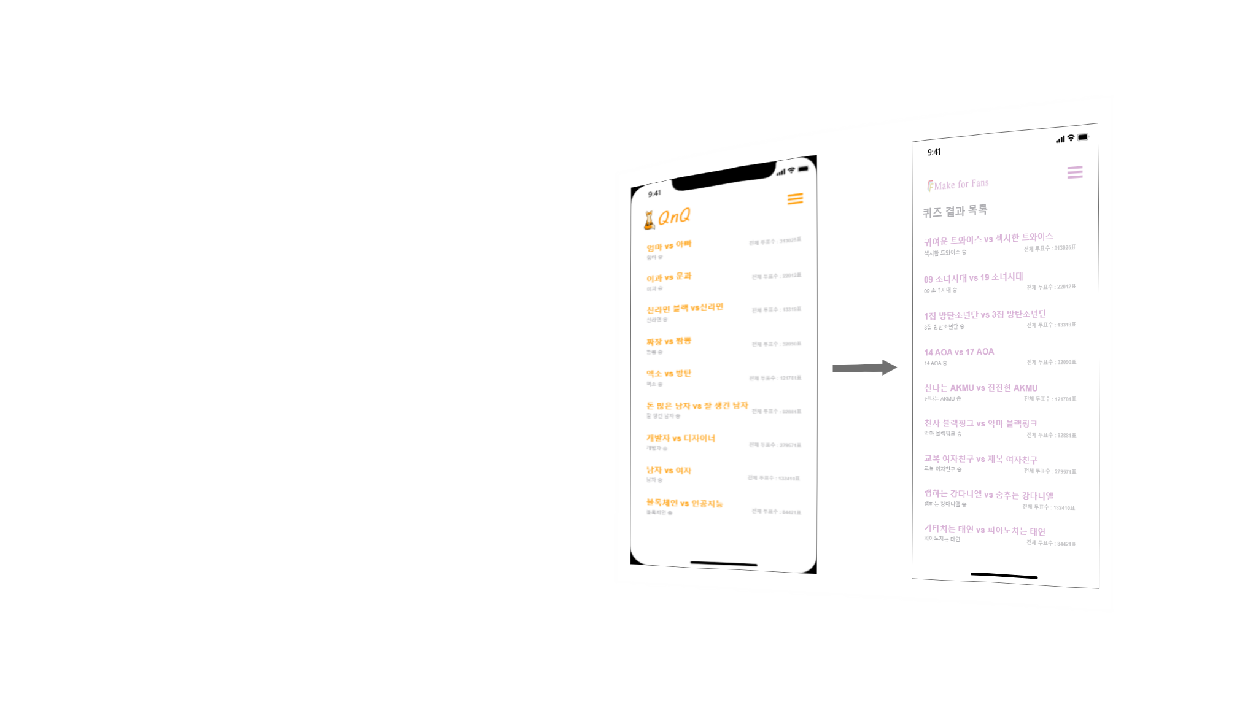
투표 진행 화면
투표 결과 화면

Slide 44
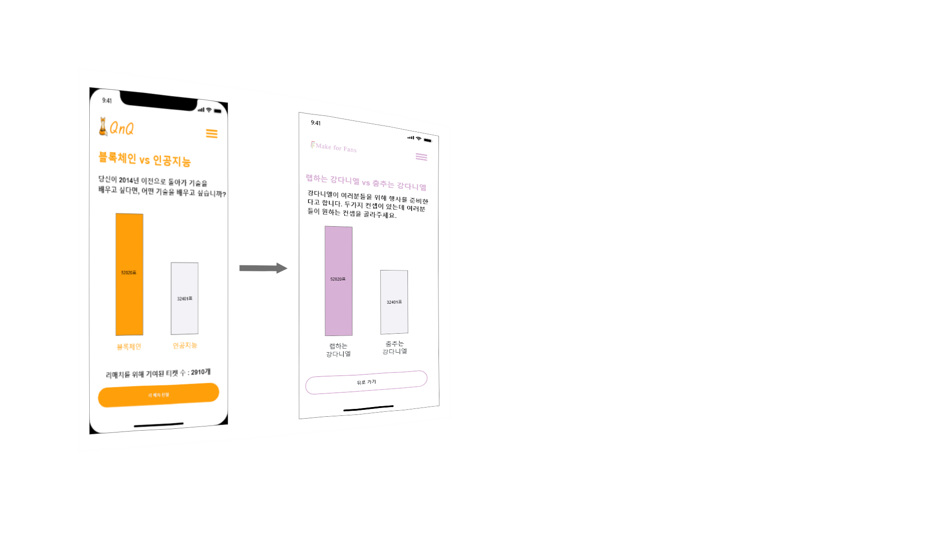
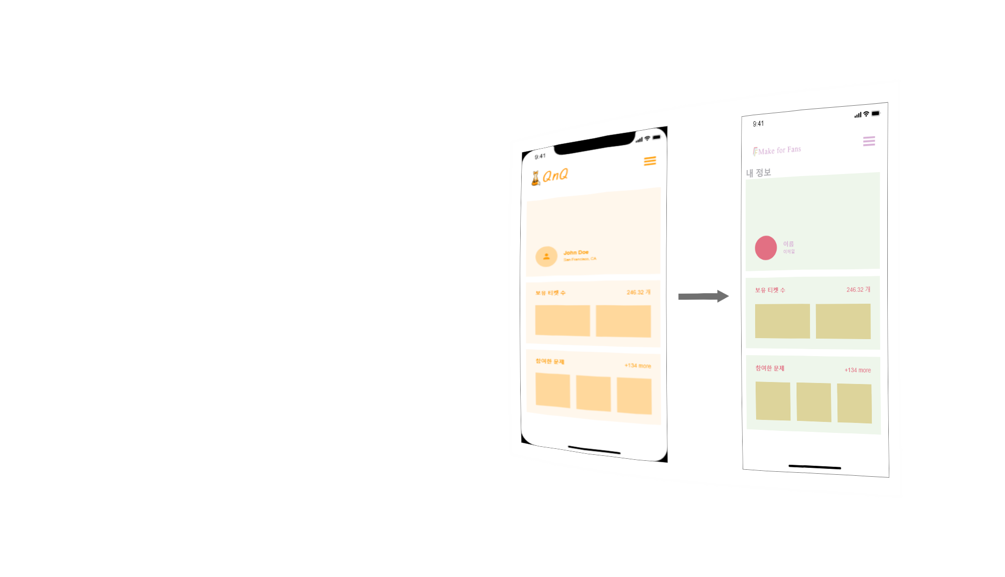
투표 내용 상세 화면
마이페이지 화면

Slide 45

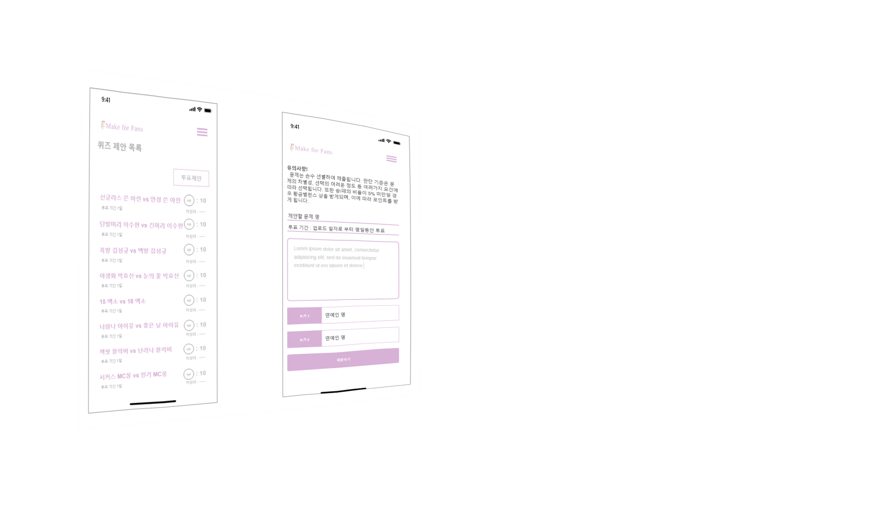
퀴즈 제안 화면 (추가된 기능)

Slide 46


Slide 47
시연 영상

Slide 48
시연 영상
이후에 들어가고 싶은 내용
앞선 내용에 대한 정리
그 이후 결론으로 어떤 비즈니스 모델을 통해 사용자들에게 가치를 주는 서비스가 될 것이다.
서비스로 사용자가 받는 혜택이 무엇이다.
할 수 있는 서비스가 또 어떤 것이다.
추가적으로 진행할 수 있는 것이 어떤 것이 있다? 라는 것에 대해 추가 필요

Slide 49
왜 블록체인인가?

Slide 50




Why Blockchain?
신뢰할 수 있는 투표
시간에 따른 데이터 저장을 통한 타겟 마케팅 가능
ex) 블록체인 기반 전자 투표
ex) 나이대별, 시대별 전략적 마케팅(복고)

Slide 51
비즈니스 모델?

Slide 52
비즈니스 모델 캔버스
핵심 파트너 팬클럽 굿즈 판매 회사 소속사 광고 회사 | 핵심 활동 굿즈 물량 확보 다양한 팬 활동 팬심 반영 연예인 광고 투입 | 가치 제안 연예인 선호도 투표와 경품 응모 추첨을 통해 얻는 연예인 굿즈 연예인 홍보 배너 다양한 투표 제안을 통해 팬이 원하는 컨셉 제안 싸움, 악플 없는 앱 |  | 관계 싸움, 악플 X 팬들이 직접 제안하는 투표 연예인 배너 광고 경품 굿즈 | 고객 팬 연예인 소속사 광고회사 굿즈 판매 회사
 | 핵심 자원 - 광고 굿즈 아이템 많은 참여 인원 |  |  | 채널 어플리케이션 팬클럽 사이트 연예인 갤러리
비용 서버 운용 비용, 굿즈 구매 비용, 홍보 비용 |  |  | 수익 투표 판매 수익, 광고 수입

Slide 53
SWOT분석?

Slide 54




S
W
O
T
강점 (STRENGTHS)
약점 (WEAKNESSES)
기회(OPPORTUNITIES)
위협(THREATS)
팬에게 신뢰감 제공
보상 플랫폼 ( 굿즈)
홍보 이전의 수익의 부재
홍보 수단의 부재
기초 자금 부족
프로듀스 101 시리즈 전편 조작 판명
Buying and selling a product lorem service.

Slide 55


팬은 투표를 진행하고,

Slide 56

리워드도 받고,

Slide 57
좋아하는 연예인의 문제도 내며,

Slide 58
연예인을 위한 이벤트도 진행하고,

Slide 59
팬들의 새로운 워너비를 알 수 있는 공간

Slide 60
Make for Fan, of the Fan, by the Fan, for the Fan.

Slide 61
감사합니다.

